Slide 1
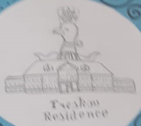

Firma 1: Treskov Residence
Miejsce działalności:
- Pałac Rodzinny von Treskov w Owińskach
Logo:
Forma działalności:
- Spółdzielnia Socjalna

Slide 2

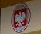

Pieniądze na działalność:
- środki UE na rozwój przedsiębiorstwa
- produkty regionalne wykonywane z użyciem podaż.
Czym się zajmujemy:
- usługi: hotel, restauracja, praktyki, SPA
- sklep internetowy z produktami ekologicznymi.
Klienci:
- osoby o niższym statusie społecznym.

Slide 3
Konkurencja:
Na terenie gminy Czerwonak znajdują się dwa hotele, cztery restauracje, które są przeznaczone dla ludzi bogatych. Brak jest oferty hotelarsko-gastronomicznej dla osób o niższym statusie społecznym. Średnia cena zestawu obiadowego w restauracjach wynosi od 35 zł do 85 zł. Doba hotelowa w innych lokalach jest pomiędzy 130 zł, a 240 zł ze śniadaniem. Brak jest w Polsce produktów ekologicznych opartych o naturalnie wytwarzany podaż. Brak jest sklepów internetowych oferujących produkty zawierające podaż.

Slide 4


Koszty działalności:
- koszty adaptacji pomieszczeń do prowadzenia działalności
- koszty wyposażenia firmy
- koszty stworzenia strony internetowej i sklepu internetowego
- koszt zatrudnienia 5ciu osób
- koszt promocji
- koszt bieżący.

Slide 5

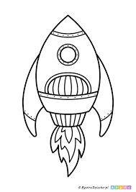
Harmonogram:
Powołanie Spółdzielni Socjalnej
Remont i wyposażenie lokalu
Zakup usługi strony internetowej i sklepu internetowego
Zatrudnienie pracowników i przeprowadzenie szkoleń
Przygotowanie kampanii promocyjnej przedsiębiorstwa
Rozpoczęcie produkcji i świadczenia usług.

